Slide 1
Національний природний парк «Подільські Товтри»

Slide 2
Розташування і площа
Розташування: Хмельницька область Кам'янець-Подільський, Чемеровецький, Городоцький райони
Площа: 261316,0 га

Slide 3
26 серпня 2008 року Національний природний парк «Подільські Товтри» увійшов до сімки чудес України
Згідно з функціональним зонуванням територія парку розподілена на заповідну зону, площею 1603,8 га, зону регульованої рекреації - 11452,2 га, зону стаціонарної рекреації - 173,5 га та господарську зону, площею 248086,5 га. В установі працюють 57 чоловік, з них у науковому підрозділі - 10, у службі охорони - 29 осіб.
До складу національного природного парку "Подільські Товтри" увійшли більше 130 територій та об'єктів природно-заповідного фонду, з них 23 - загальнодержавного значення: 15 заказників (8 ландшафтних та 7 ботанічних), 4 геологічні пам'ятки природи, серед них "Китайгородське відслонення", печера "Атлантида", 1 ботанічний сад - у м. Кам'янець-Подільському та 3 парки-пам'ятки садово-паркового мистецтва.

Slide 4
Основні ознаки
Довжина 250 км
Ширина 5-6 км
Абсолютна висота 400-436 м
Товтри являють собою бар'єрний риф міоценового моря, складений мшанковими, мембранопоровими та черепашковими вапняками
Рослинний покрив національного природного парку формують діброви, у складі яких переважають дубові, грабово-дубові, грабово-дубово-ясеневі фітоценози. Тут поширені також і букові ліси. Своєрідними є степові рослинні угруповання, в тому числі - ковилові, а також лучна рослинність

Slide 5
Флора
Флора "Подільських Товтр" нараховує більше 1700 видів рослин, них судинних - 1390 видів, мохоподібних - 52, водоростей - 217, лишайників - 59 видів. На території парку визначено 47 видів справжніх грибів.
У флорі парку нараховується близько 300 видів рослин, які є ендемічними та субендемічними подільськими видами, реліктовими та просто рідкісними рослинами. Серед подільських та волино-подільських ендеміків зустрічається волошка тернопільська, молочай волинський, а серед реліктових видів - змієголовник австрійський, берека, лунарія оживаюча тощо.
Із "червонокнижних" видів тут охороняються аконіт Бессера, карагана скіфська, зіновать подільська, пізньоцвіт осінній, шафран Гейфелів, бруслина карликова, рябчик гірський, три види ковили: волосиста, Граффа та пірчаста та 15 видів орхідних: булатка великоквіткова, довголиста та червона, зозулині черевички справжні, пальчатокорінник плямистий та травневий, коручка темно-червона, чемериковидна та пурпурова, зозулині сльози яйцевидні, гніздівка звичайна, зозулинець шоломоносний та салеповий, любка дволиста та зеленоквіткова.

Slide 6
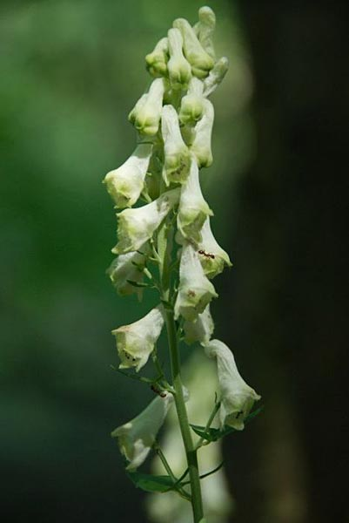
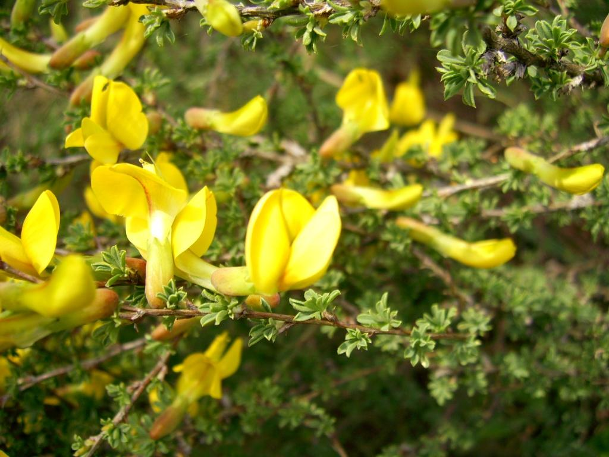
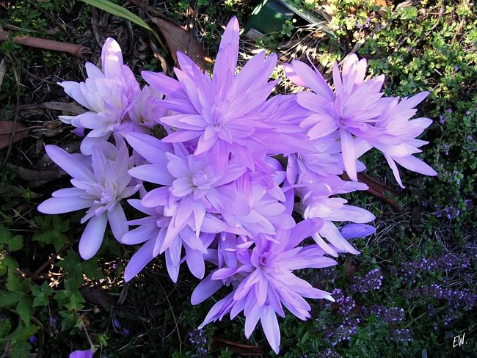
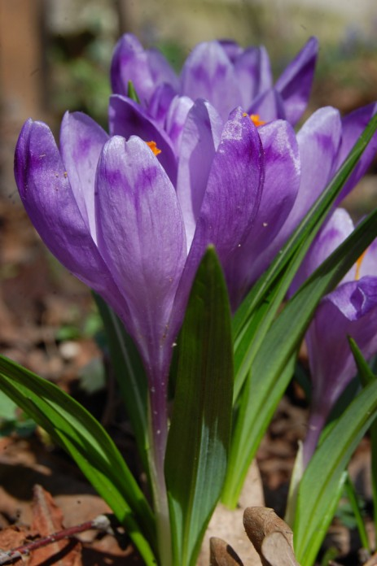
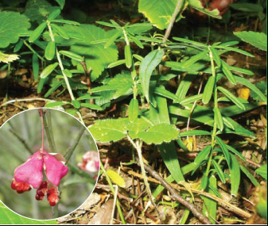
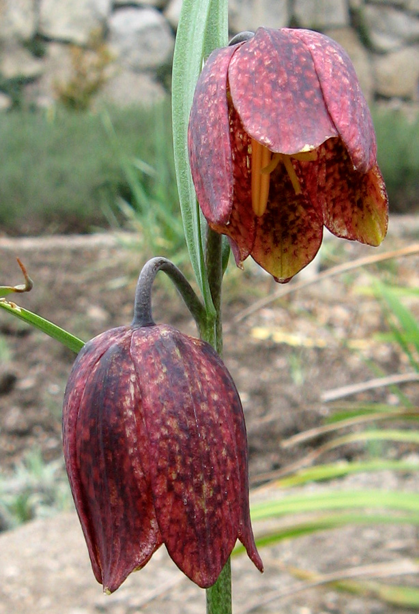
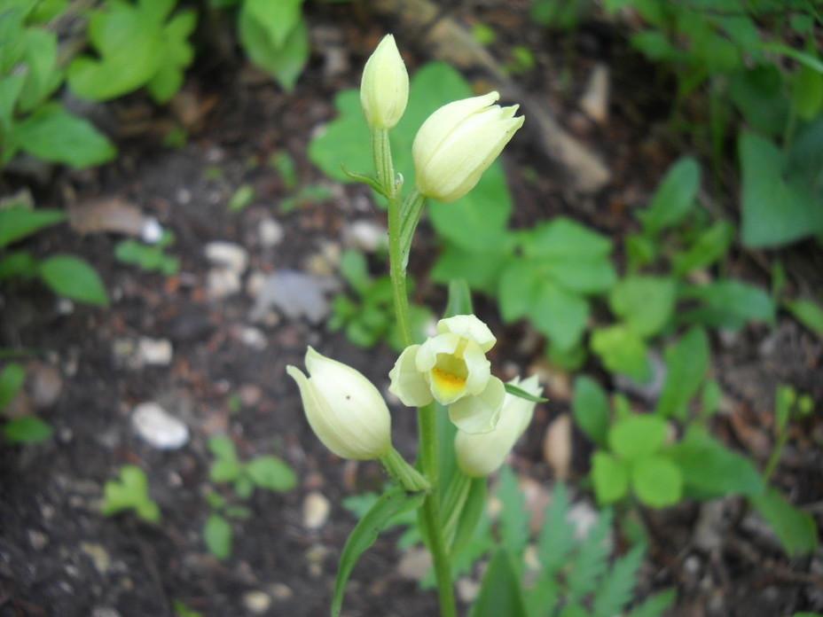

Slide 7
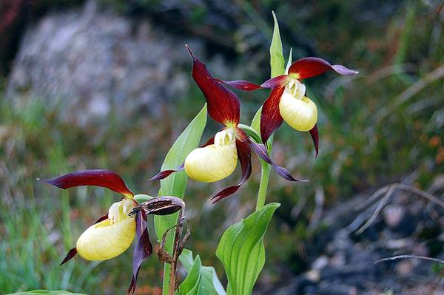
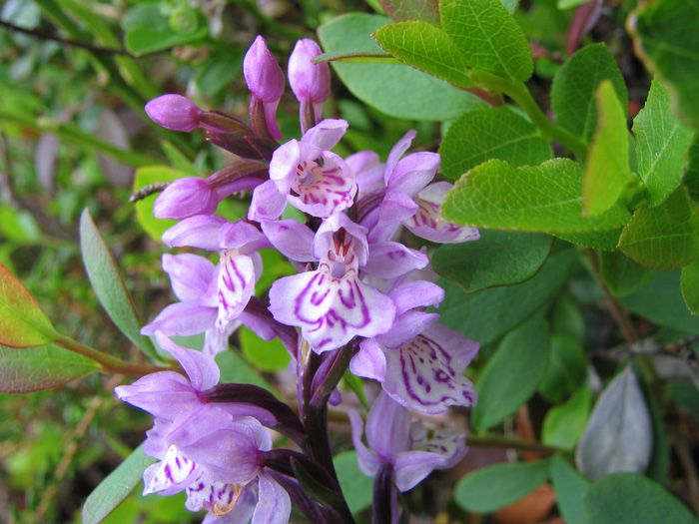
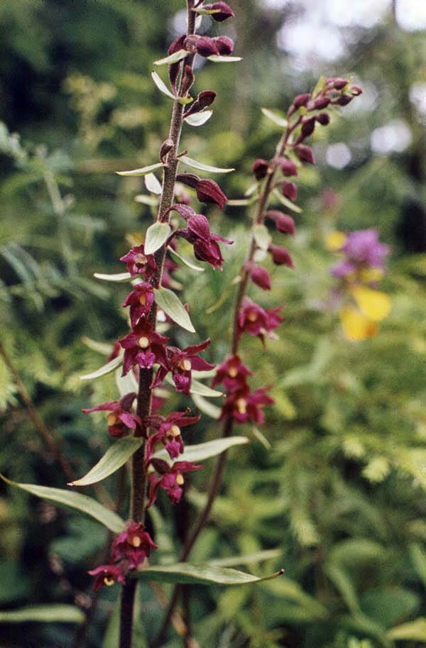
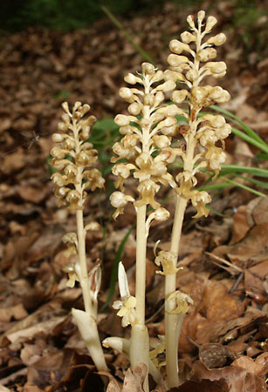
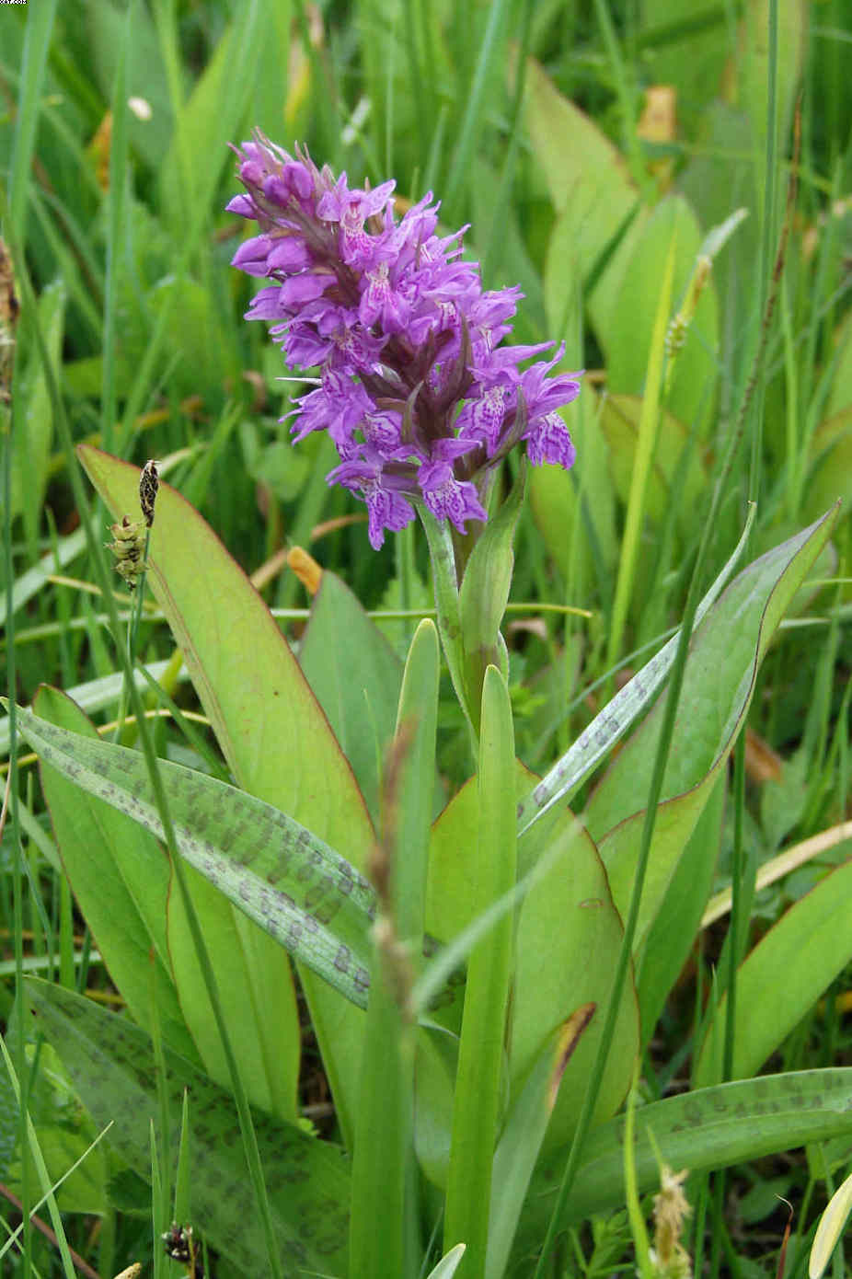
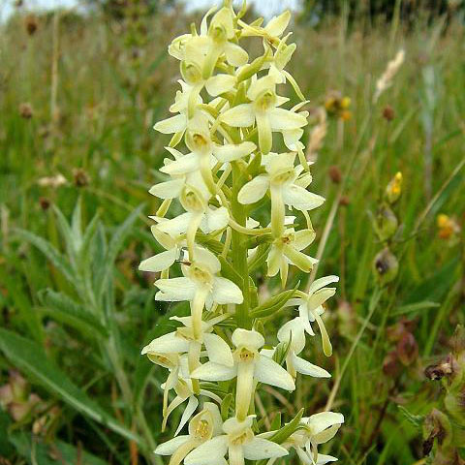
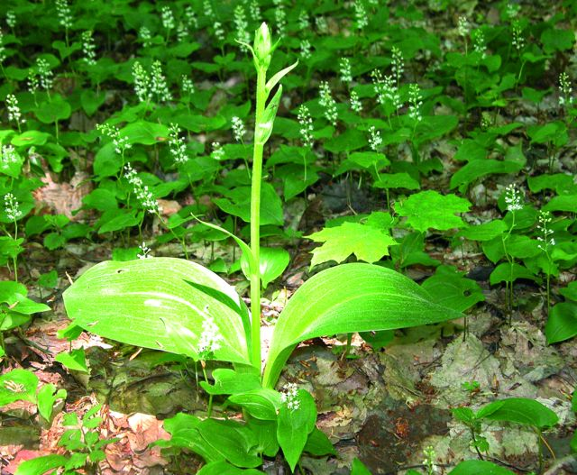

Slide 8
Фауна
Фауна налічує 71 вид ссавців, 223 - птахів, 10 - плазунів, 11 - земноводних, 50 - риб, 1 - круглоротих, біля 700 видів комах та багато видів інших безхребетних тварин, інвентаризація яких поки що не закінчена.
На території парку охороняються 33 види тварин, занесених до Європейського червоного списку, 98 видів, занесених до Червоної книги України, 184 види тварин, що підлягають особливій охороні згідно з Бернською конвенцією.

Slide 9
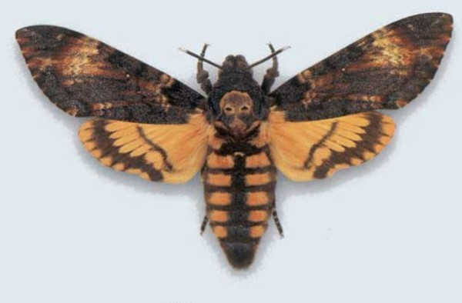
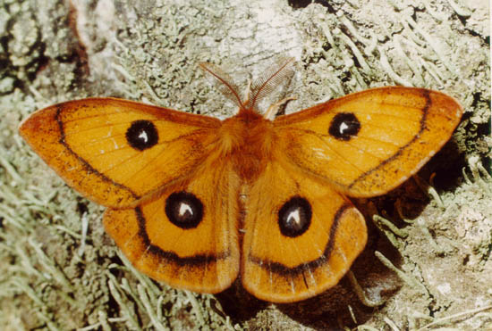
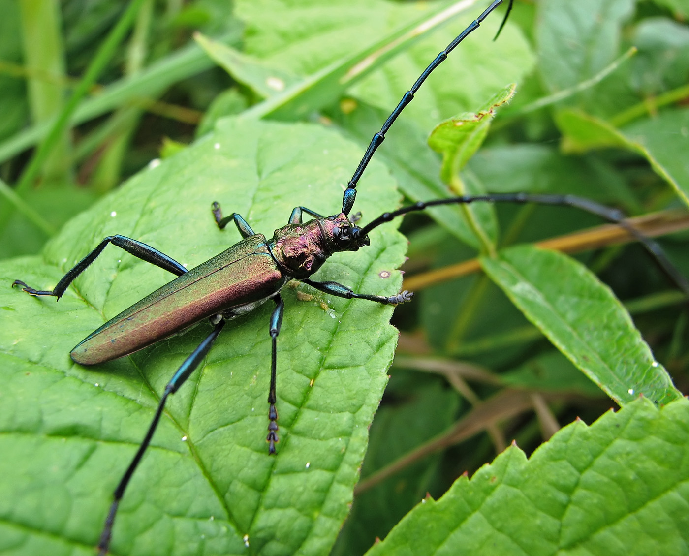
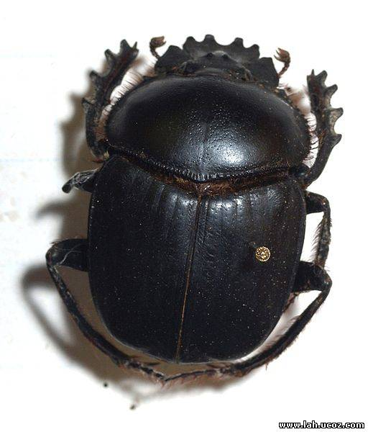
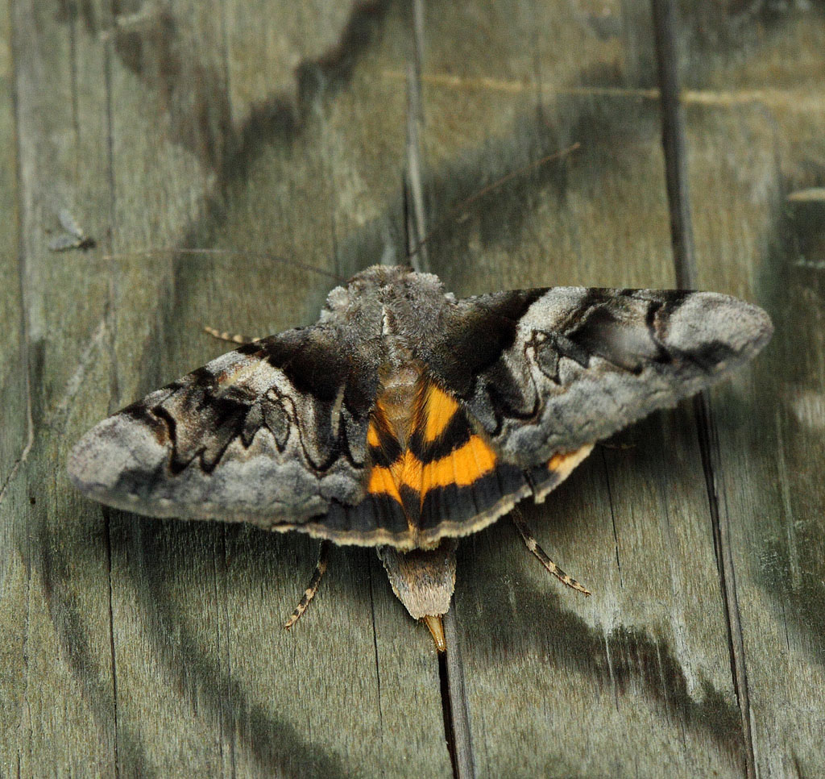
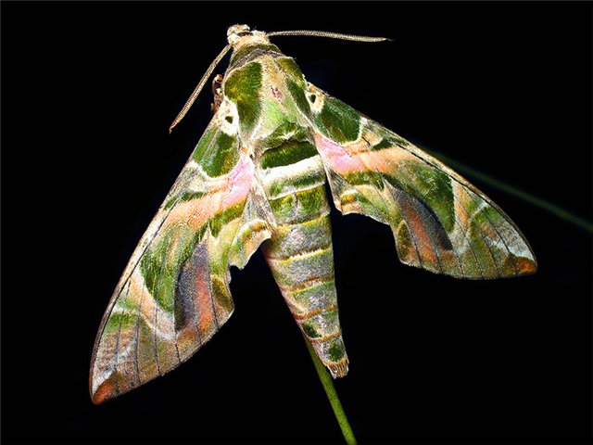

Slide 10
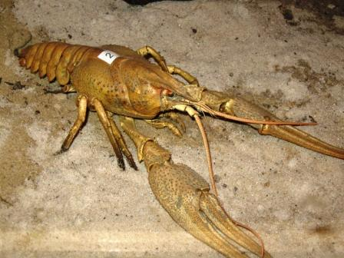
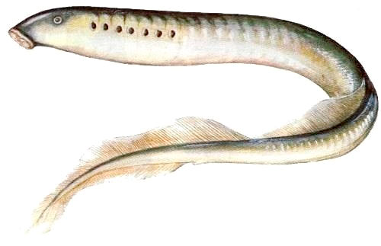
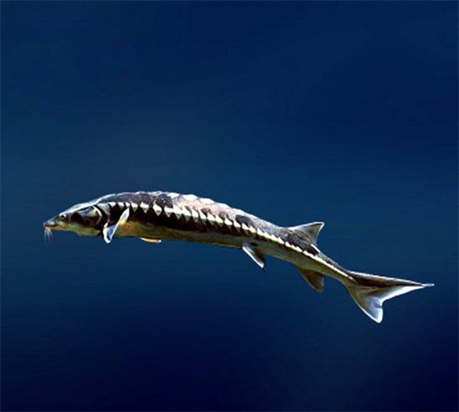
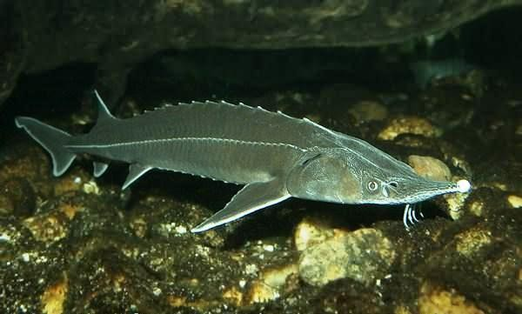
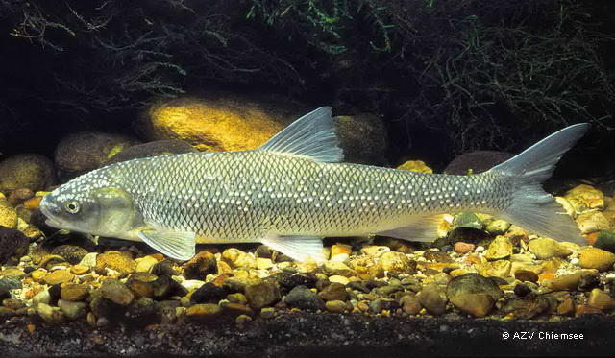

Slide 11
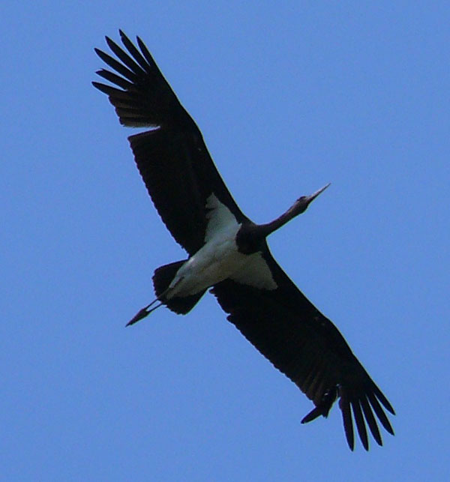
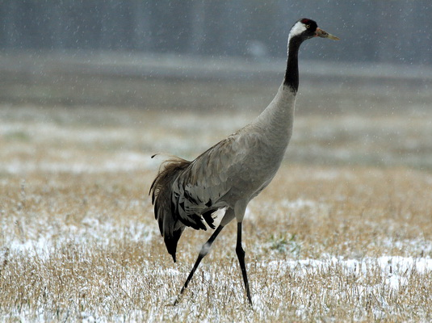
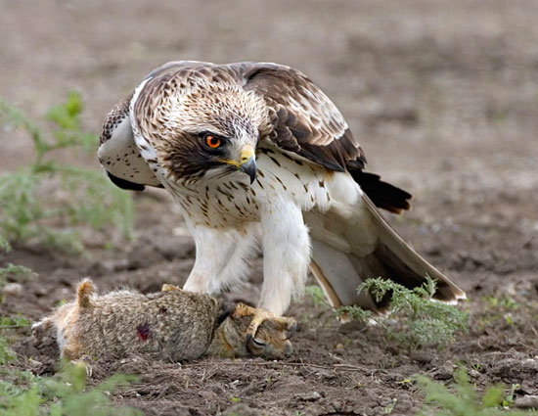
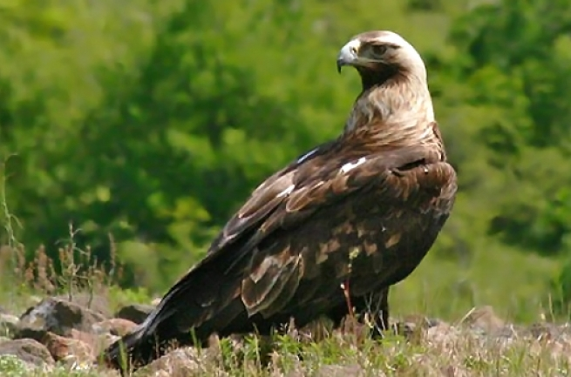
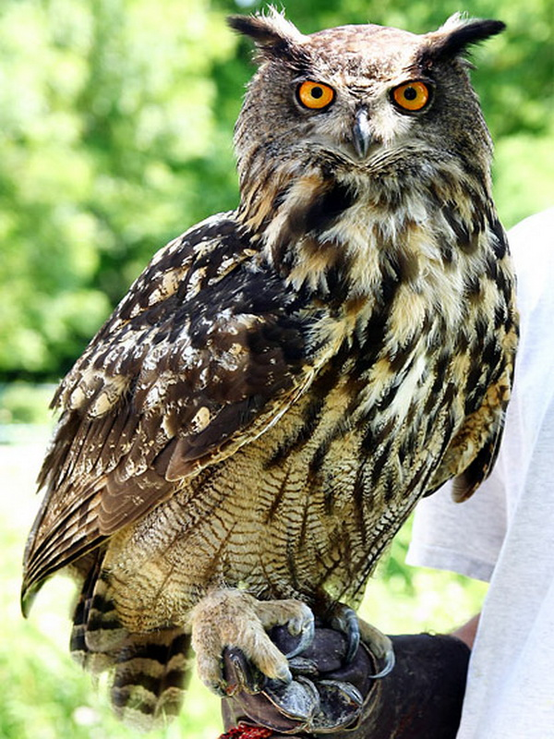
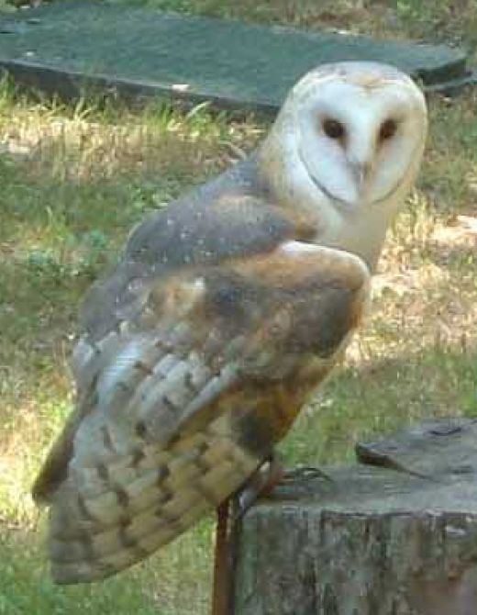
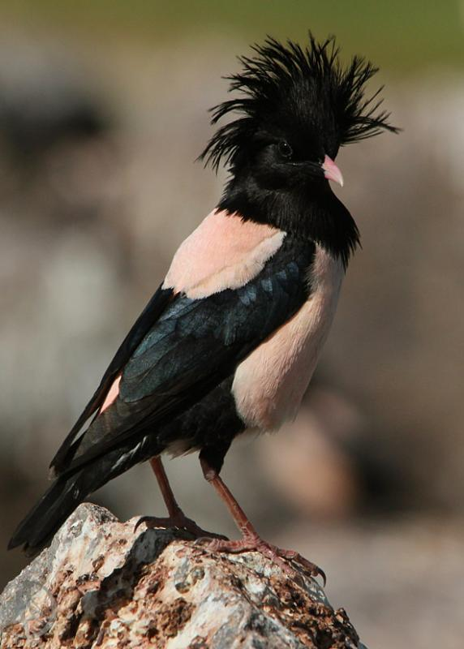

Slide 12
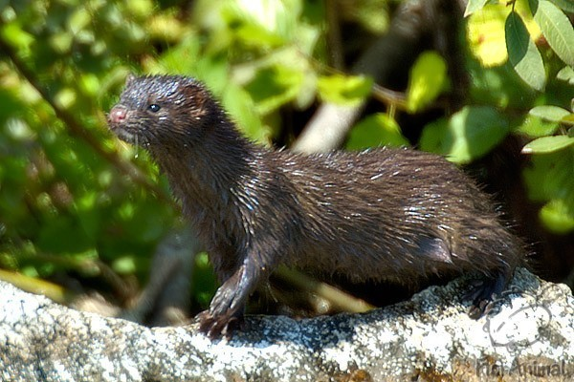
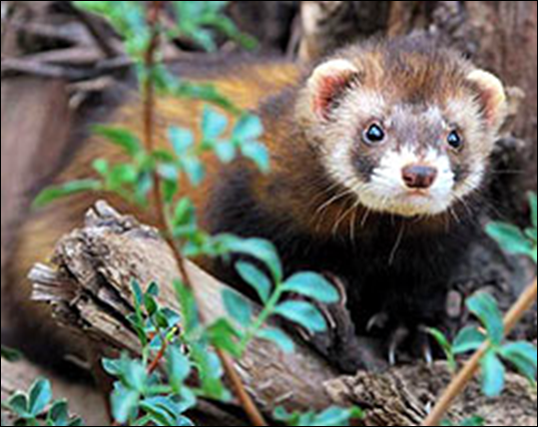
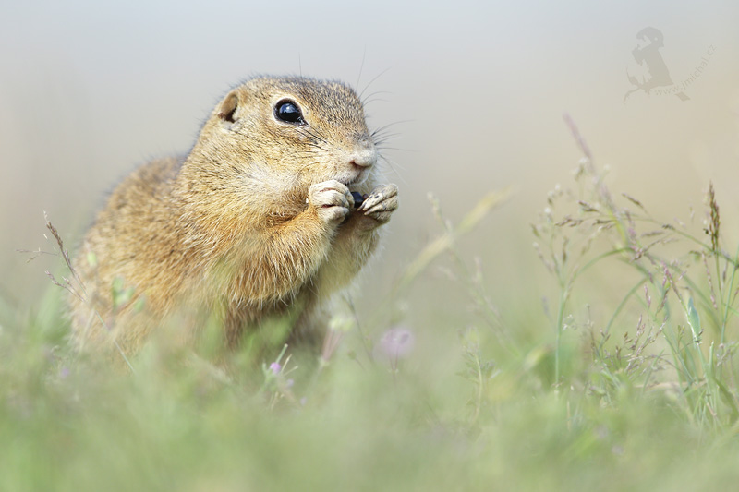

Slide 13
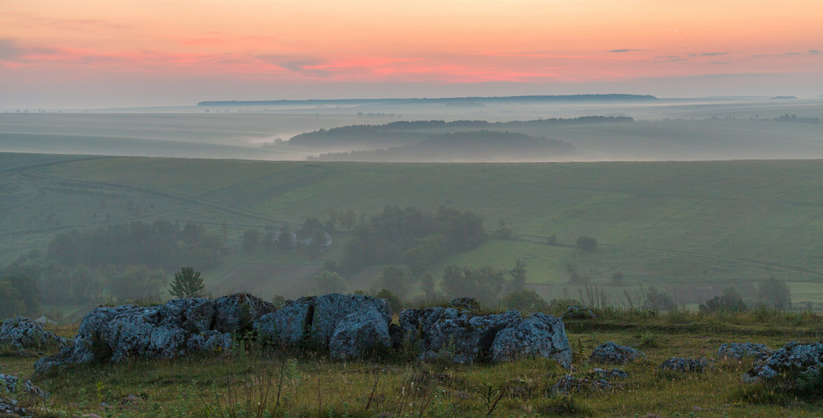
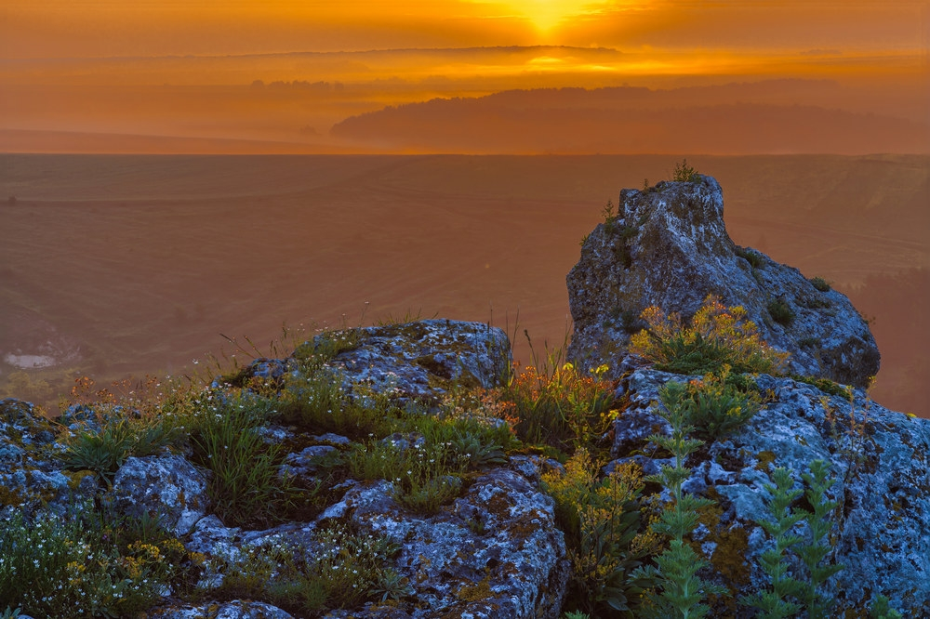
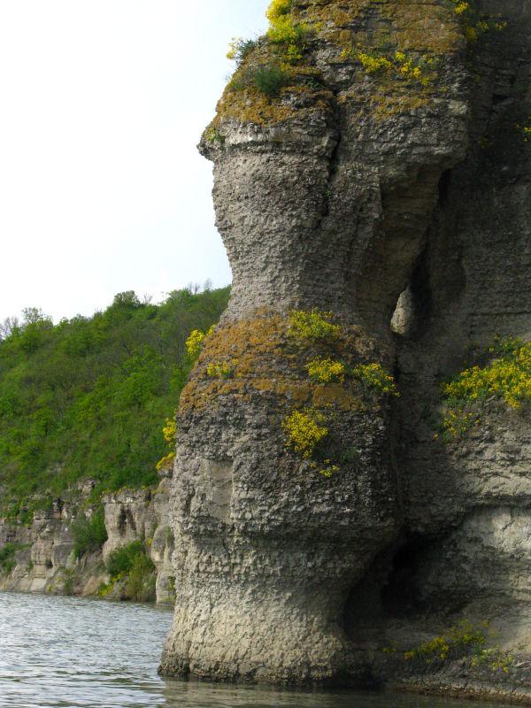
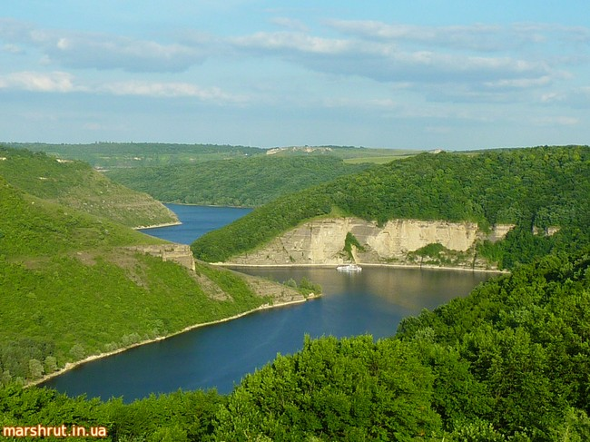
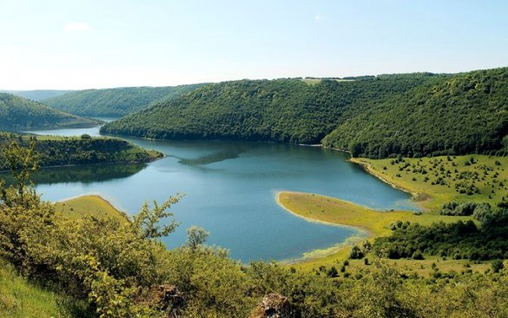

Slide 14
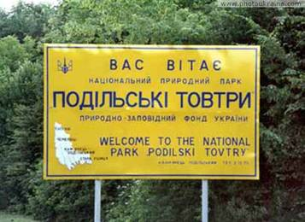
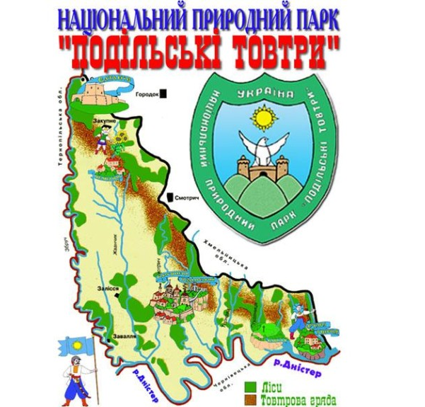
За площею національний парк "Подільські Товтри" є найбільшим у Європі

